Slide 1
Matemática financiera
Asignatura: Matemáticas
Profesor: Víctor Chávez Aninat

Slide 2
variación porcentual
La variación porcentual se refiere a una situación en la que se presenta un incremento o una disminución porcentual respecto a una cantidad inicial.

Slide 3
Reto 5: Simulación de sueldo liquido.
Suponga que, en unos años, usted(es) desea(n) contratar un empleado para su empresa. Para ello considere un monto de 1.000.000 de pesos de salario bruto (salario que su empleado recibirá, antes de que se apliquen los descuentos legales) y defina el salario líquido del empleado y nómida a pagar, acorde a los descuentos y aportes del empleador actuales.
Pregunta bonus:
¿Qué porcentaje del pago de nómina percibirá el empleado?, ¿y qué porcentaje se usa en aportes y descuentos (variación porcentual)?

Slide 4
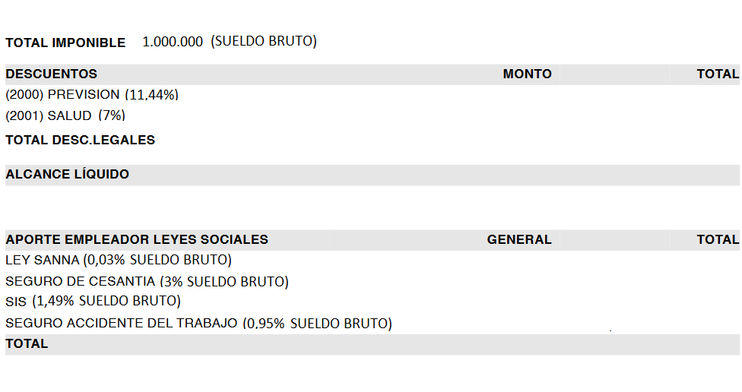
CÁLCULO DE APORTES Y DESCUENTOS

Slide 5
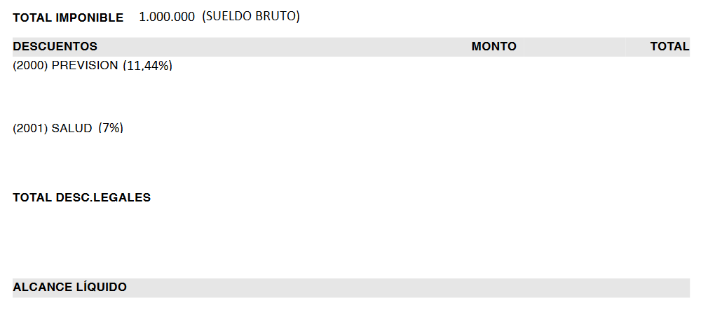
Revisemos:
$$1.000.000∙\frac{11,44}{100}=114.400$$
$$11,44\%=\frac{11,44}{100}$$
$$7\%=\frac{7}{100}$$
$$1.000.000∙\frac{7}{100}=70.000$$
$$114.400+70.000=184.400$$
$$1.000.000−184.400=815.600 pesos$$

Slide 6
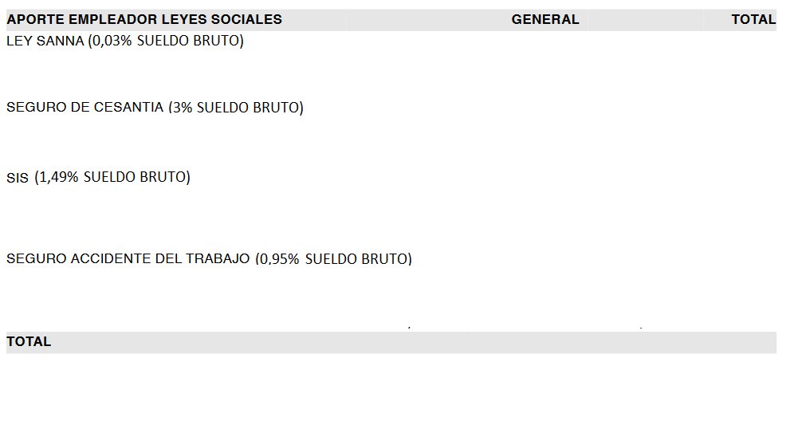
$$0,03\%=\frac{0,03}{100}$$
$$1.000.000∙\frac{0,03}{100}=300$$
$$1.000.000∙\frac{3}{100}=30.000$$
Revisemos:
$$3\%=\frac{3}{100}$$
$$1,49\%=\frac{1,49}{100}$$
$$1.000.000∙\frac{1,49}{100}=14.900$$
$$1.000.000∙\frac{0,95}{100}=9.500$$
$$0,95\%=\frac{0,95}{100}$$
$$1.000.000+300+30.000+14.900+9.500=1.054.700 pesos$$

Slide 7
Respondiendo a la pregunta…
¿Qué porcentaje del pago de nómina percibirá el empleado?
$$\frac{815.600}{1.054.700} =\frac{x}{100\%}$$
$$x=\frac{815.600}{1.054.700} ∙100\%$$
$$→$$
$$x=\frac{81.560.000\%}{1.054.700}$$
$$x≈77,33\%$$
Variación porcentual: $100\%−77,33\%=22,67\%$

Slide 8
Formalización
$$Variación porcentual=100\%−\frac{815.600}{1.054.700} ∙100\%$$
$$=(1−\frac{815.600}{1.054.700} )∙100\%$$
$$=(1−\frac{Valor inicial}{Valor inicial} )∙100\%$$
Fórmula de variación porcentual:
$$variación porcentual=\frac{(Valor final−Valor inicial)}{Valor inicial}∙100\%$$

